Slide 2
Інтерфейси. Наслідування класів та інтерфейсів. Абстрактні класи. Віртуальні та перекриті методи. Закриті класи і методи. Перевантаження операцій. Використання власних індексаторів. Порівняння об'єктів. Перетворення типів.
МІНІСТЕРСТВО ОСВІТИ І НАУКИ УКРАЇНИ
ЛЬВІВСЬКИЙ НАЦІОНАЛЬНИЙ УНІВЕРСИТЕТ ІМЕНІ ІВАНА ФРАНКА
Факультет прикладної математики та інформатики
(повне найменування назва факультету)
Кафедра дискретного аналізу та інтелектуальних систем
(повна назва кафедри)
Львів – 2026

Slide 3
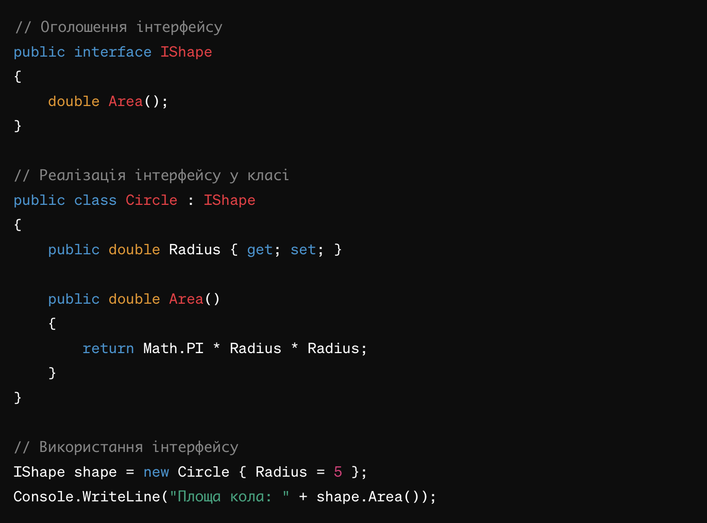
Інтерфейси
Notes:
Означення:
Інтерфейс в C# є контрактом, який визначає набір методів або властивостей, які має реалізувати будь-який клас або структура, що імплементує цей інтерфейс. В інтерфейсах вказується лише сигнатура методів або властивостей без їхньої реалізації.
Можливості використання:
Дозволяють реалізувати поліморфізм.
Дозволяють розділити реалізацію функціональності від визначення специфікації.
Дозволяють використовувати множинне успадкування.

Slide 4
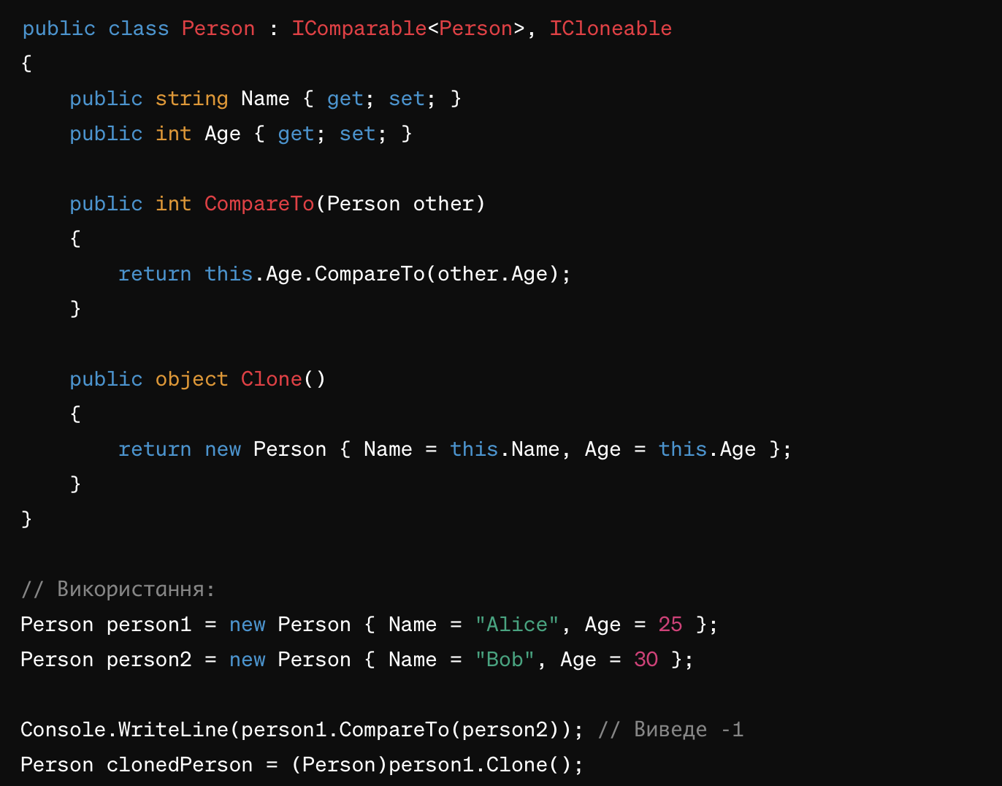
Стандартні інтерфейси IComparable, IEnumerable, ICloneable
Notes:
IComparable:
Інтерфейс IComparable дозволяє об'єктам бути порівнюваними між собою. Клас, який реалізує цей інтерфейс, може використовувати метод CompareTo для визначення порівняння.
IEnumerable:
Інтерфейс IEnumerable дозволяє об'єктам бути перечислюваними. Це дозволяє використовувати об'єкт у циклах foreach та інших місцях, де потрібно перебрати елементи колекції.
ICloneable:
Інтерфейс ICloneable дозволяє створювати копії об'єктів. Клас, який реалізує цей інтерфейс, повинен реалізувати метод Clone, який повертає копію поточного об'єкта.

Slide 5
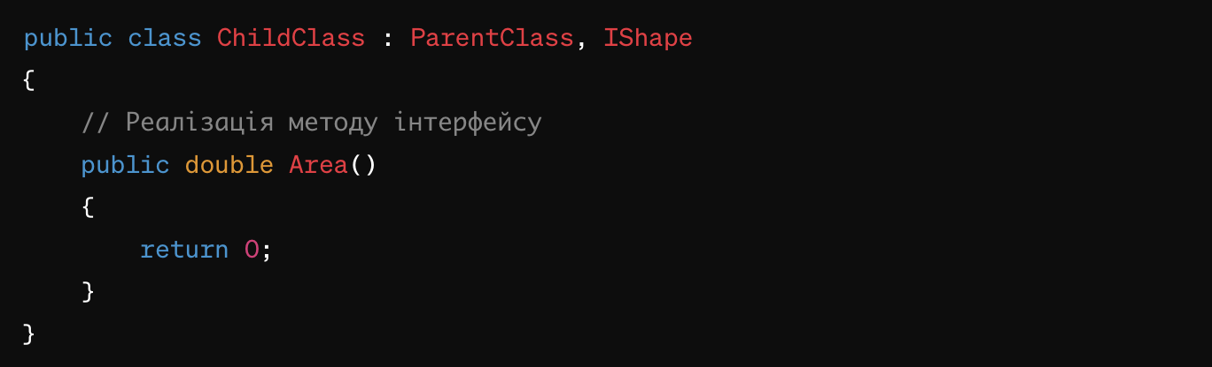
Наслідування класів та інтерфейсів

Slide 6
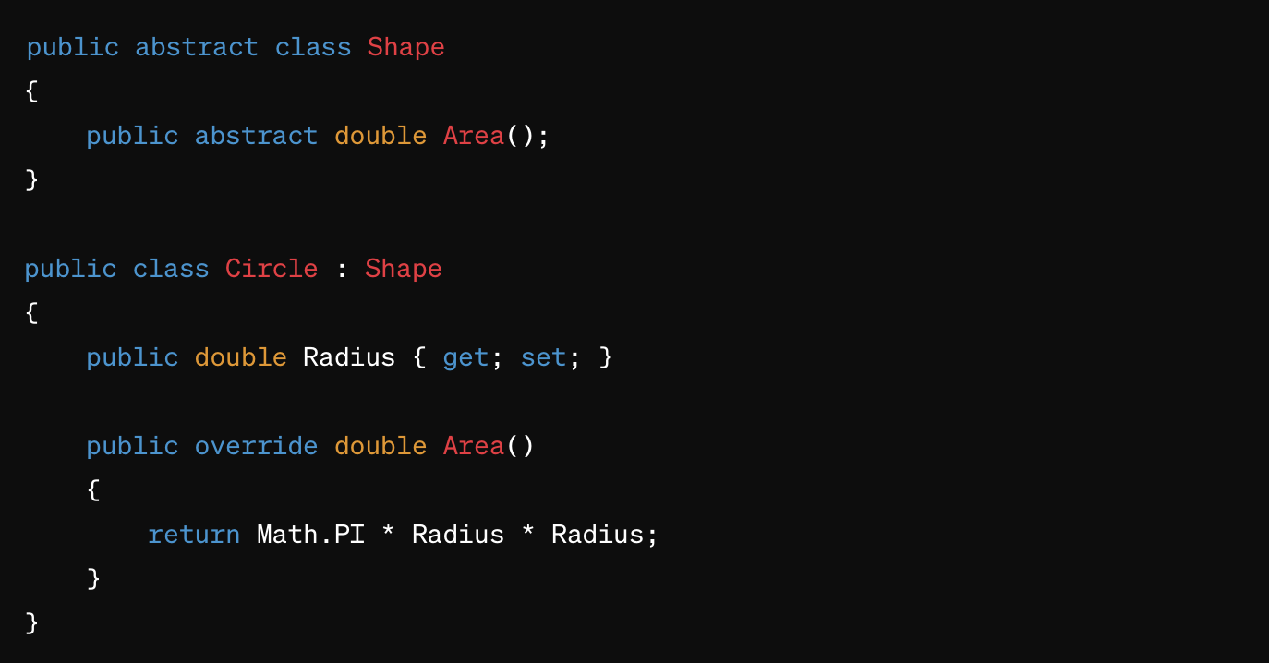
Абстрактні класи
Notes:
Абстрактний клас — це особливий тип класу, який не можна використовувати для створення об'єктів (екземплярів). Він слугує лише як «шаблон» або «фундамент» для інших класів.
Уявіть собі креслення «Тварини». Ви не можете зустріти в реальності просто «тварину» — ви зустрінете кота, собаку або слона. Отже, «Тварина» — це абстракція, а «Кіт» — це конкретна реалізація.

Slide 7
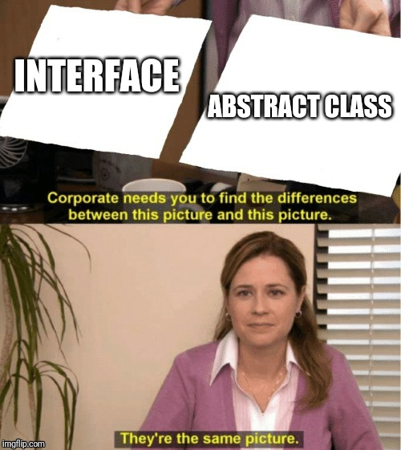
Notes:
Обирайте Абстрактний клас, якщо:
У вас є група тісно пов'язаних об’єктів, які мають спільний код.
Приклад: Animal -> Dog, Cat. У них спільне поле Age і метод Eat(), який однаковий для всіх.
Ви хочете надати базову функціональність, яку нащадки можуть використовувати або змінювати (virtual методи).
Ви плануєте додавати нові методи в майбутньому (додавання методу в абстрактний клас з готовим кодом не зламає нащадків).
2. Обирайте Інтерфейс, якщо:
Ви хочете визначити контракт для абсолютно різних класів.
Приклад: Інтерфейс IFlyable (вміє літати) можуть реалізувати і Bird, і Plane, і Superhero. Вони не родичі, але мають спільну здатність.
Вам потрібне множинне успадкування поведінки.
Ви хочете зробити код максимально гнучким для тестування (Dependency Injection).

Slide 8
Абстрактний клас vs інтерфейс
Особливість | Абстрактний клас | Інтерфейс
Оголошення | Може містити реальні методи та абстрактні методи, властивості, події, конструктори та інші члени класу. | Містить тільки абстрактні методи, властивості, індексатори, події. Не містить реалізації методів.
Реалізація | Клас, який успадковує абстрактний клас, повинен реалізувати всі абстрактні методи. Може мати власні поля та методи. | Клас, який реалізує інтерфейс, повинен реалізувати всі його методи. Може реалізовувати декілька інтерфейсів.
Використання | Використовується для надання базової реалізації та створення ієрархії класів. | Використовується для задання контрактів та стандартів, яким повинен відповідати клас.
Багатократне успадкування | Клас може успадковувати тільки один абстрактний клас. | Клас може реалізовувати декілька інтерфейсів одночасно.
Може містити конструктори | Так | Ні
Notes:
Абстрактний клас та інтерфейс є двома важливими концепціями в об'єктно-орієнтованому програмуванні, проте вони мають деякі відмінності в своєму призначенні та використанні. Ось основні відмінності між абстрактним класом та інтерфейсом:
Абстрактний клас:
1. Оголошення:
- Абстрактний клас може містити як реальні (неперевизначені) методи, так і абстрактні методи, які не мають реалізації.
- Може містити властивості, події, індексатори, конструктори та будь-які інші члени класу.
2. Реалізація:
- Клас, який успадковує абстрактний клас, повинен реалізувати всі абстрактні методи.
- Може мати власні поля та методи, які успадковуються підкласами.
3. Використання:
- Абстрактний клас використовується, коли ви хочете надати базову реалізацію для певної групи класів і водночас вимагаєте від нащадків реалізувати певні методи.
4. Однократне успадкування:
- Клас може успадковувати тільки один абстрактний клас, але може реалізовувати декілька інтерфейсів.
Інтерфейс:
1. Оголошення:
- Інтерфейс містить лише абстрактні методи, властивості, індексатори або події.
- Не містить реалізації методів.
2. Реалізація:
- Клас, який реалізує інтерфейс, повинен реалізувати всі його методи.
- Клас може реалізувати декілька інтерфейсів одночасно.
3. Використання:
- Інтерфейс використовується, коли ви хочете задати стандарт для класів без надання реалізації.
- Використовується для створення специфікації, яку клас повинен відповідати.
4. Багатократне успадкування:
- Клас може реалізовувати декілька інтерфейсів одночасно, незалежно від наявності базового класу.
Вибір між абстрактним класом та інтерфейсом:
- Якщо вам потрібно надати реалізацію методів і властивостей: Використовуйте абстрактний клас.
- Якщо вам потрібно лише задати контракт без реалізації: Використовуйте інтерфейс.
- Якщо клас вже успадковує інший клас: Користуйтеся інтерфейсами для реалізації багатоінтерфейсності.
Отже, вибір між абстрактним класом та інтерфейсом залежить від того, яка функціональність вам потрібна для вашого проекту та як ви плануєте структурувати вашу систему класів.

Slide 9
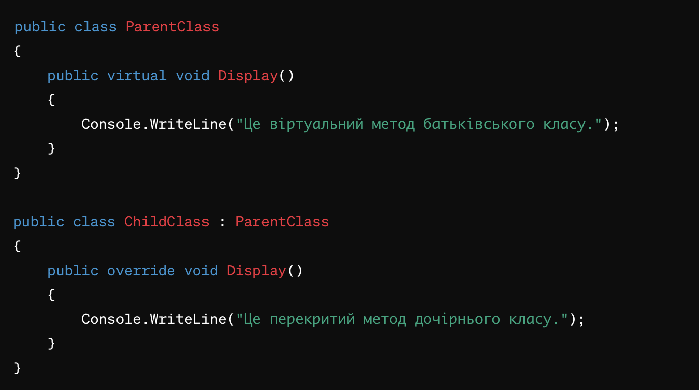
Віртуальні та перевизначені методи

Slide 10
Питання?

Slide 11
Дякую за увагу

